Slide 1
FOODFLIX
Marie De Smedt 03.2021

Slide 2
Besoins Clients
L’objectif est de créer une application permettant de recommander le meilleur produit à un utilisateurs selon un mot clé ou un ensemble de mot clés. (type yuka)
MVP: Les éléments à remonter sont les éléments liés au Nutri Score.
Could be : Permettre à l’application de recommander des produits acceptables dans les le cadre d’un régime spécifique (Vegan, Végétarien, Végétalien…)
Cas d’utilisation: Un utilisateur souhaite manger une pizza, il cherche à manger la pizza la meilleur d’un point de vue nutritif. Il va donc taper pizza dans une barre de recherche, afin que l’application lui propose un certain nombre de pizza avec leur score nutritifs respectifs.

Slide 3

Notions métiers
Il s’agit ici, d'après les des données de définir un score nutritif à chaque aliment.
il existe déjà un Nutri-score définie par le gouvernement français.
Ce Nutri-score est un logo qui informe sur la qualité nutritionnelle d’un produit. Celui ci est basé sur une échelle de 5 couleurs :
Le Nutri-score n’existe pas pour tout les types d’aliments, cela ne concerne pas: les produits non transformés , certaines boissons, les aliments pour bébé, les alcools, les plats composés (2 scores)...

Slide 4
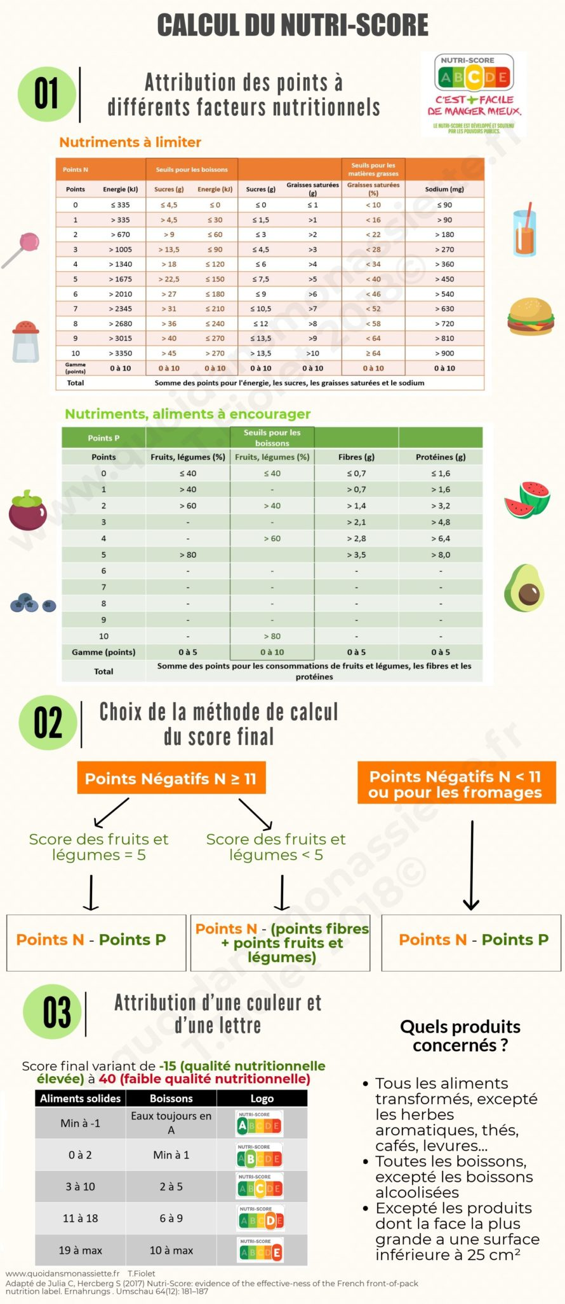
Méthode de calcul du Nutri-score

Slide 5
Les data
Nous allons utiliser la base de données Open Food Facts.
Cette base de données est mondiale elle a donc une taille conséquente, il est nécessaire de la télécharger en local:
https://www.kaggle.com/openfoodfacts/world-food-fact
Open Food Facts est un projet collaboratif en ligne et mobile dont le but est de constituer une base de données libre et ouverte sur les produits alimentaires commercialisés dans le monde entier.
Nous ne conserverons que les données française puisque l’application est destinée à un public français.

Slide 6
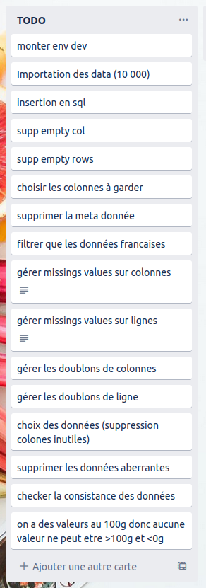
Trello de départ
First cleaning : sur pycharm
load_data.py : pour charger le fichier .tsv en dataframe. (10000 lignes 163 col)
first_cleaning.py : pour modifier le sample et le sauvegarder dans la base sql en tant que “food_fact”.
Choix des colonnes à garder: pour un MVP:
Toutes les colonnes participant au calcul du Nutri-score.(8 colonnes)
La dénomination du produit.(1 colonne)
Le Nutri-score francais
Il n’y a donc pas de colonnes vides à supprimer
Après avoir conservé 9 colonnes il apparaît que certaine lignes sont vides. Je supprime les lignes vides.
Le sample final comprend 10 000 lignes et 9 colonnes

Slide 7
analyse des notebooks existants sur kaggle

Slide 8
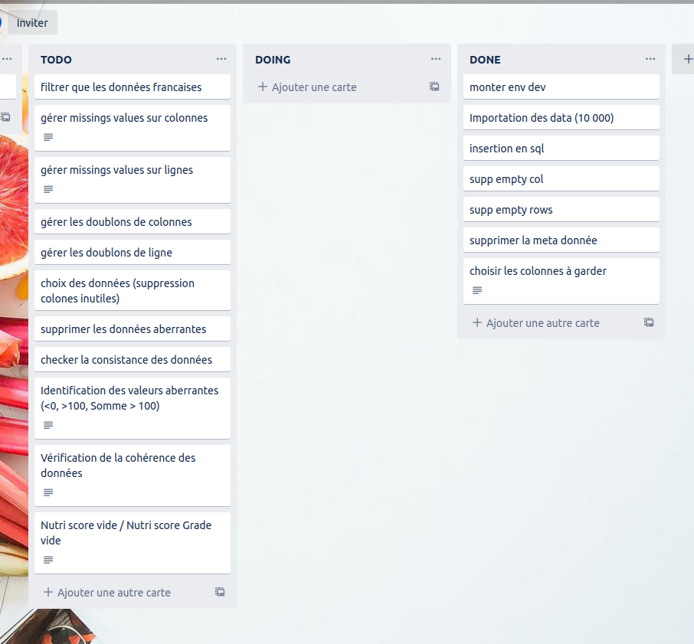
Data cleaning
Voir Jupyter notebook :

Slide 9
livrable n°2: data cleaning

